Slide 1


GOVERNANÇA CORPORATIVA
Profº Pós-Doutor Edmundo Pozes
Gestão Financeira

Slide 2
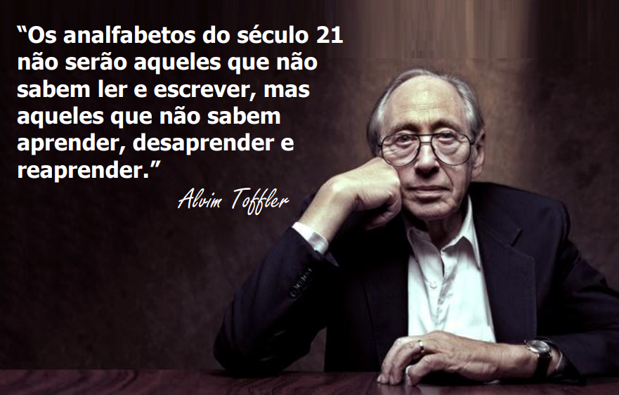

Slide 3
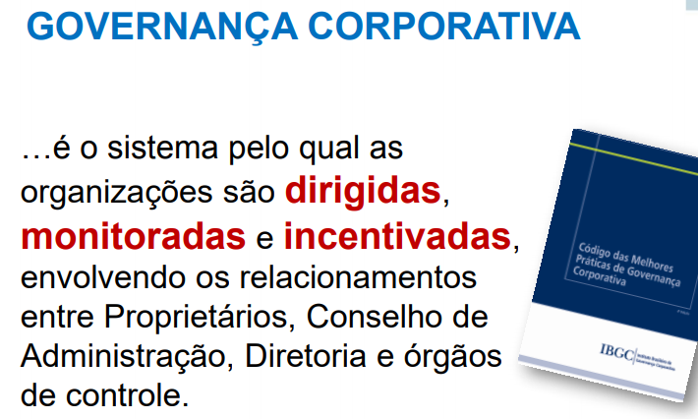

Slide 4
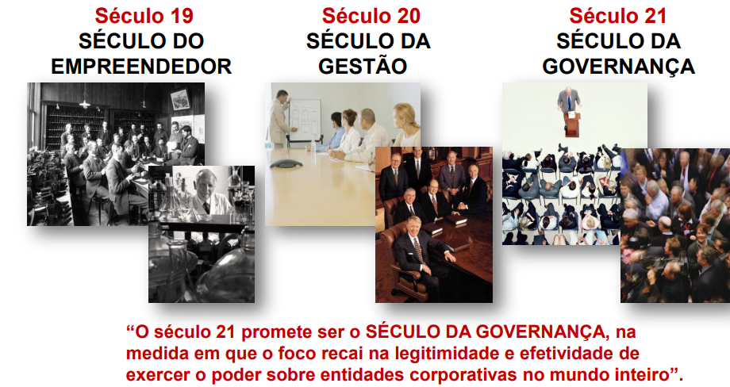

Slide 5
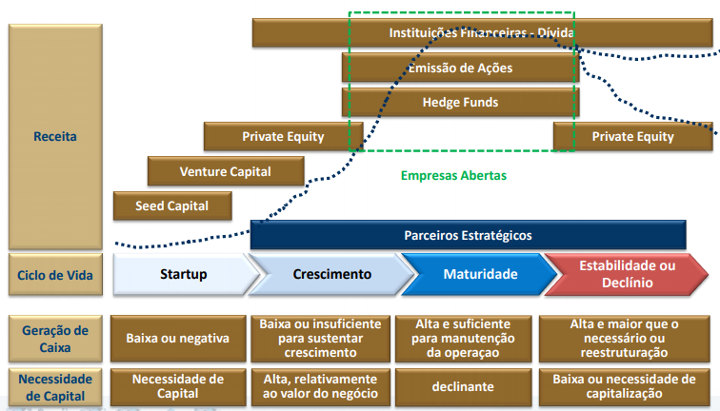

Slide 6
Hedge fund (Fundo de cobertura)
Também chamado de fundo multimercado ou fundo de investimento livre é uma forma de investimento alternativa aos investimentos tradicionais, com graus de risco variados, com poucas restrições e em algumas situações, altamente especulativo.
Private equity
É um tipo de aplicação que pode ser feita diretamente por empresas, instituições, fundos de investimento ou até mesmo investidores individuais. Através deste investimento, as empresas recebem um aporte de capital privado para financiar suas operações.

Slide 7
Venture capital (capital de risco)
É uma modalidade de investimento focada em empresas de até médio porte que possuem alto potencial de crescimento, mas ainda são muito novas e têm faturamento baixo. O objetivo desse tipo de investimento não é apenas injetar capital na empresa para ajudá-la a crescer, mas também influenciar diretamente no andamento e na gestão do negócio. Isso contribui na criação de valor para a futura venda de participação acionária na empresa.
Seed Capital (Capital Semente)
É o investimento de recursos destinados a empresas e startups em crescimento inicial. Muitos investidores apostam na criação de fundos para diversificar os seus investimentos. A ideia é que, tendo um fundo, é possível distribuir o dinheiro entre diferentes startups, reduzindo os riscos de perda e maximizando os eventuais resultados positivos.

Slide 8
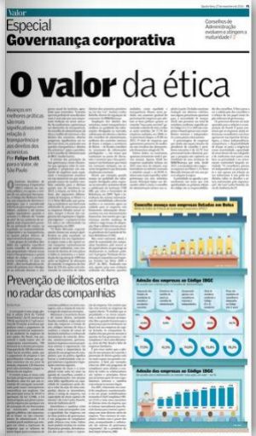
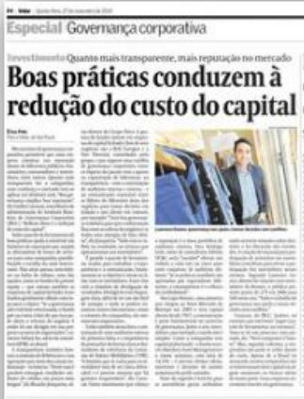

Slide 9
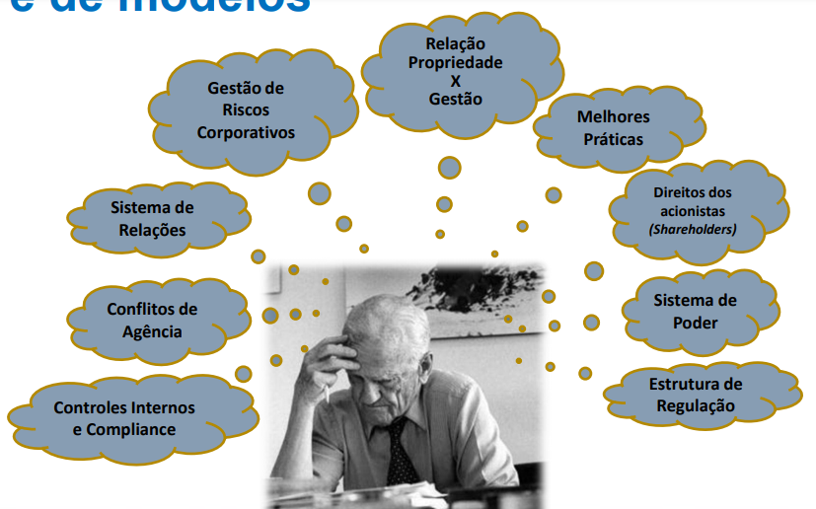

Slide 10
A governança corporativa ajuda a alinhar os interesses dos gestores e dos acionistas, de modo que os primeiros podem prestar atenção ao valor da empresa. Por exemplo, os gestores são indicados e, por vezes, demitidos pelo conselho administrativo, que supostamente deve representar os acionistas.
Os gestores são motivados por esquemas de incentivos, tais como concessões de opções em ações, que remuneram grandes montantes somente se os preços das ações aumentarem.

Slide 11
Os gestores são então dotados com um gene especial de maximização do valor e considerarão seus próprios interesses pessoais, o que gera conflito potencial de interesses com os acionistas externos. Esse conflito é chamado problema do agente principal, e qualquer perda de valor resultante é chamada custo de agência.

Slide 12
Uma parte considerável das grandes empresas tem um vice-presidente financeiro (chief financial officer – CFO), que supervisiona o trabalho de toda a equipe dedicada às finanças. O CFO está profundamente envolvido com a política e o planejamento financeiros, e em contato constante com o presidente-executivo (chief executive officer – CEO) e outros executivos da alta administração. Ele é a voz financeira mais importante da organização e explica os resultados dos ganhos e as previsões para os investidores e a mídia.

Slide 13
Abaixo do CFO, temos um tesoureiro e um controller. O tesoureiro é o responsável pelo controle do caixa de curto prazo, pela negociação entre moedas, pela obtenção de financiamentos e pelas relações com os bancos.
O controller faz a gestão da contabilidade interna da empresa e supervisiona a preparação de seus demonstrativos financeiros e de suas obrigações fiscais.
As corporações têm dezenas de gestores, incluindo advogados tributários e contadores, especialistas em planejamento e previsão.

Slide 14
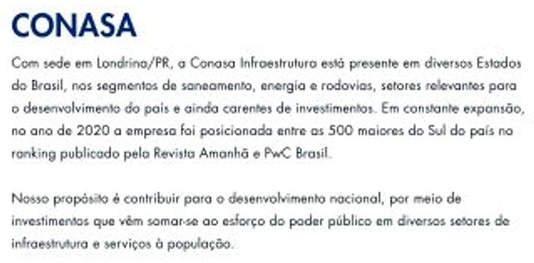

Slide 15
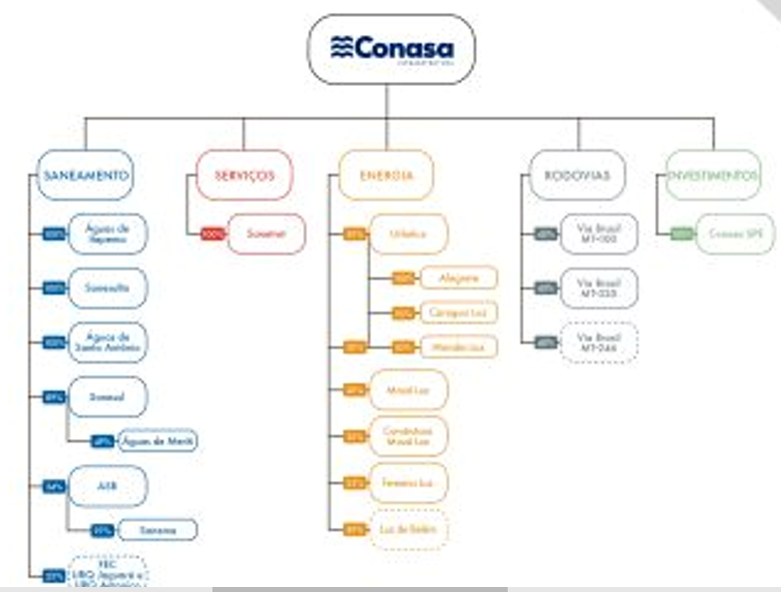

Slide 16
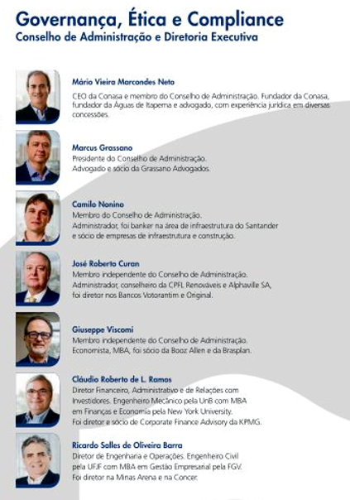
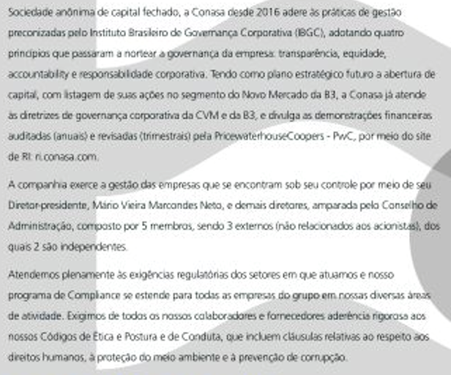

Slide 17
Governança, Ética e Compliance
Princípios:
1. Transparência: Consiste no desejo de disponibilizar para as partes interessadas as informações que sejam de seu interesse e não apenas aquelas impostas por disposições de leis ou regulamentos. Não deve restringir-se ao desempenho econômico-financeiro, contemplando também os demais fatores (inclusive intangíveis) que norteiam a ação gerencial e que conduzem à preservação e à otimização do valor da organização;
2. Equidade: Caracteriza-se pelo tratamento justo e isonômico de todos os sócios e demais partes interessadas (stakeholders), levando em consideração seus direitos, deveres, necessidades, interesses e expectativas;

Slide 18
Governança, Ética e Compliance
Princípios:
3. Accountability: é um conjunto de mecanismos que permitem que os gestores de uma organização prestem contas e sejam responsabilizados pelo resultado de suas ações, relacionados com responsabilização, fiscalização e controle social.
4. Responsabilidade Corporativa: Os agentes de governança devem zelar pela viabilidade econômico-financeira das organizações, reduzir as externalidades negativas de seus negócios e suas operações e aumentar as positivas, levando em consideração, no seu modelo de negócios, os diversos capitais (financeiro, manufaturado, intelectual, humano, social, ambiental, reputacional, etc.) no curto, médio e longo prazos.

Slide 19
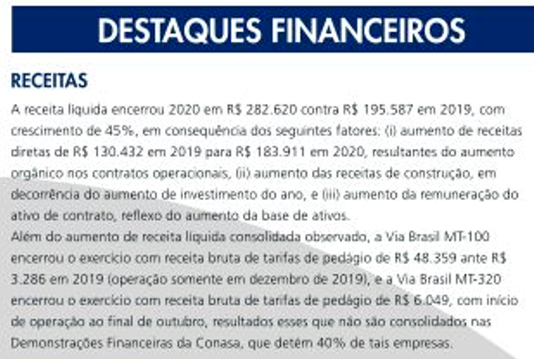

Slide 20
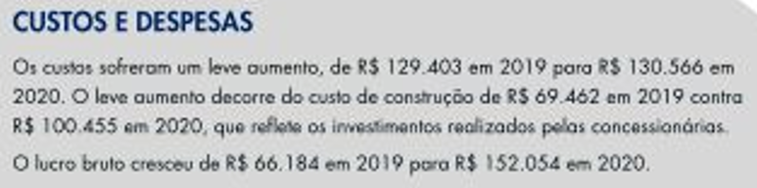


Slide 21
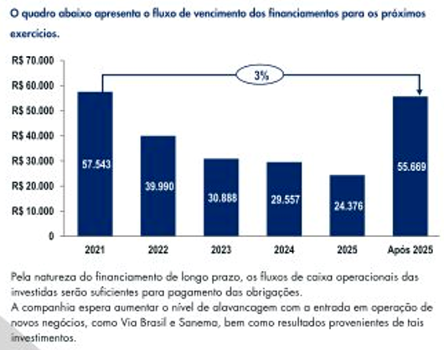

Slide 22
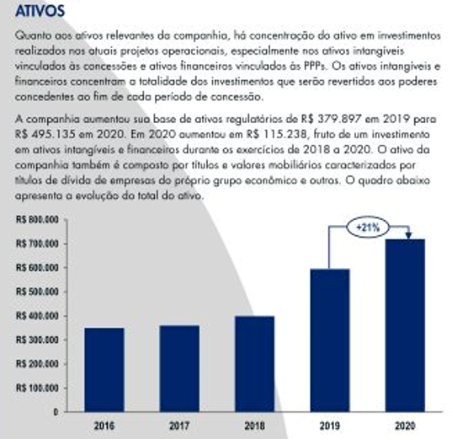

Slide 23
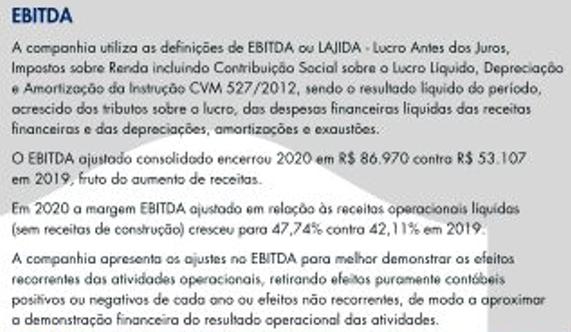
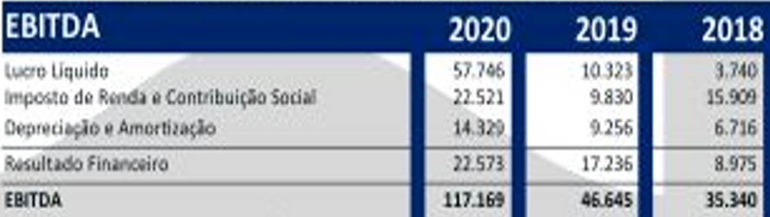

Slide 24
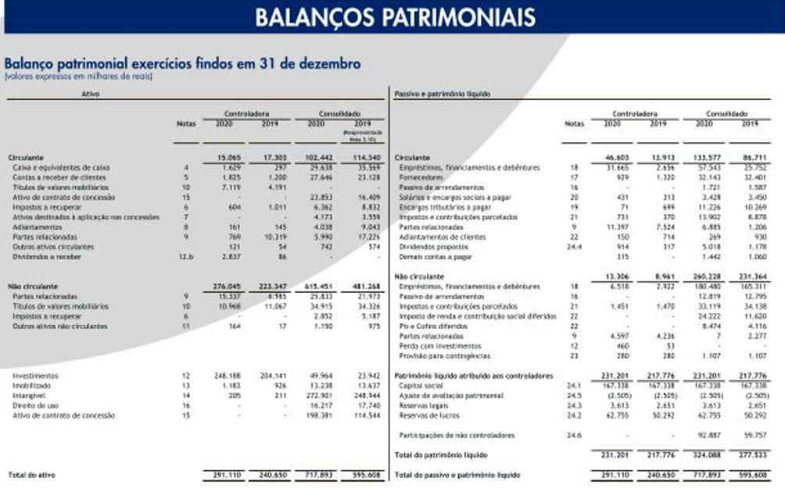

Slide 25
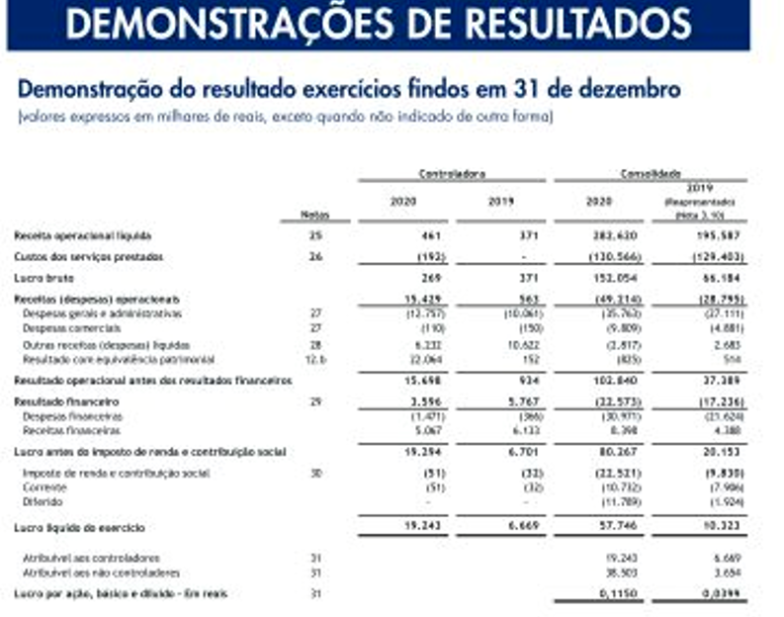

Slide 26
A Magalu tem mais de 300 mil acionistas, e não é possível que todos eles estejam ativamente envolvidos na gestão, pois isso seria como tentar gerir a cidade de São Paulo por meio de reuniões com a participação de todos os moradores. Sendo assim, a autoridade tem de ser delegada aos gestores profissionais.
Um gestor eficiente e inteligente toma decisões que aumentam o valor corrente das ações da empresa e a riqueza de seus acionistas. Esse aumento de riqueza pode então ser colocado para qualquer propósito desejado pelos acionistas.

Slide 27
O Conselho administrativo de uma empresa é eleito pelos acionistas e tem a função de representá-los. A lei Sarbanes-Oxley exige que as organizações nomeiem mais administradores independentes para o conselho, ou seja, mais conselheiros que não sejam gestores ou que não estejam afiliados com a gerência. Mais da metade de todos os conselheiros agora é independente, e eles agora também se reúnem em sessões sem a presença do CEO. Além disso, os acionistas institucionais, particularmente fundos de pensão e fundos hedge, têm se tornado mais ativos no monitoramento do desempenho da organização e das mudanças propostas pela governança corporativa.

Slide 28
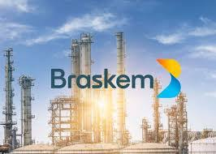

Slide 29
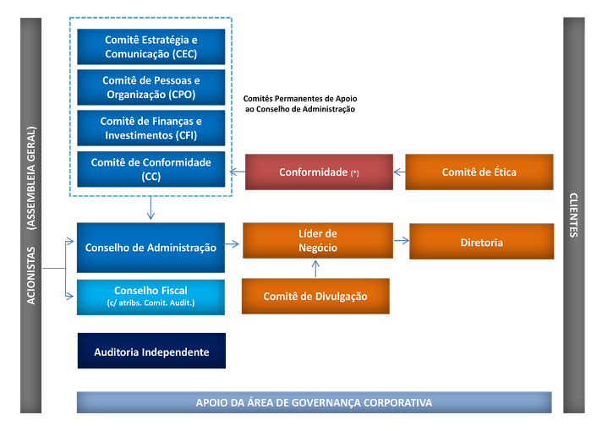

Slide 30


Slide 31
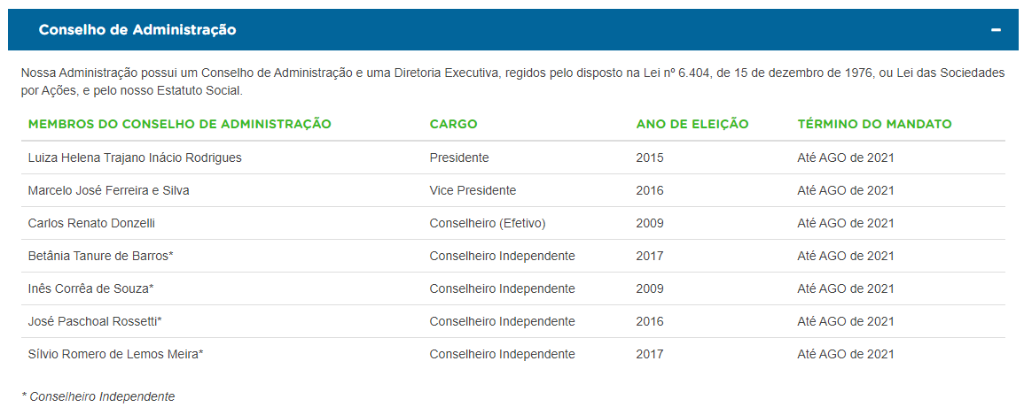

Slide 32
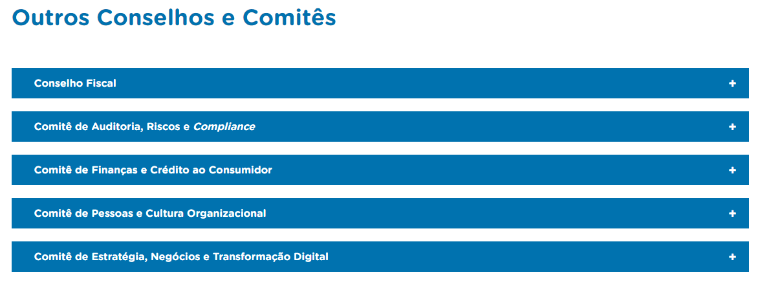

Slide 34
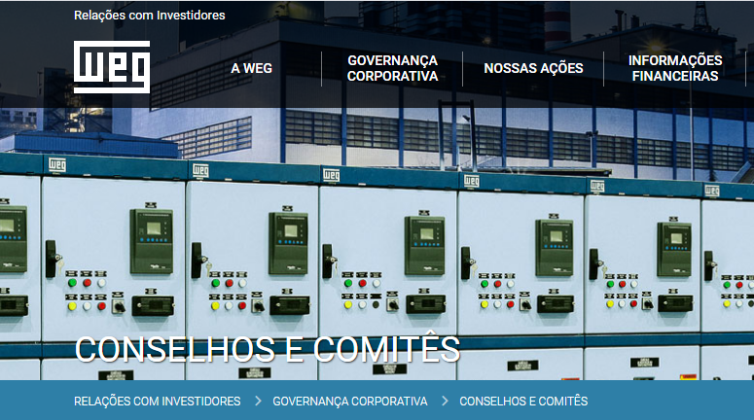

Slide 35
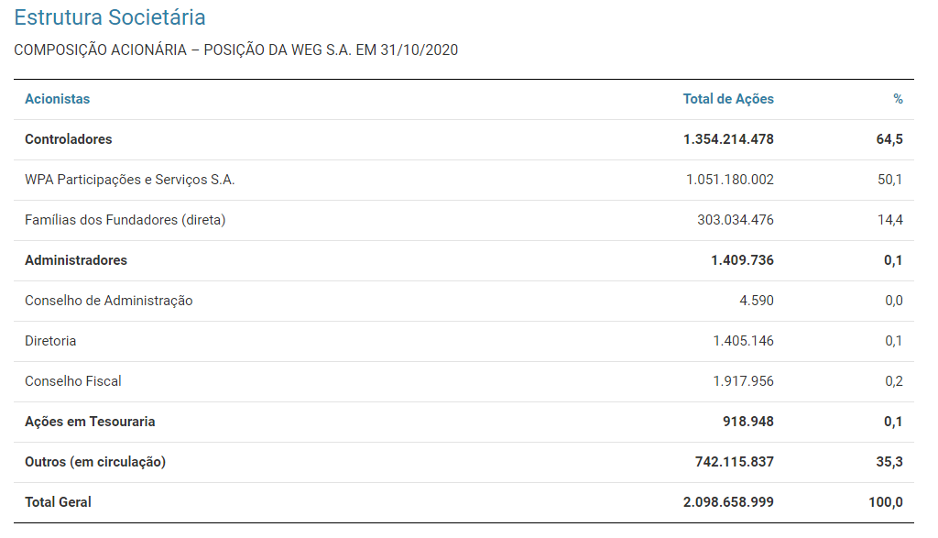

Slide 36
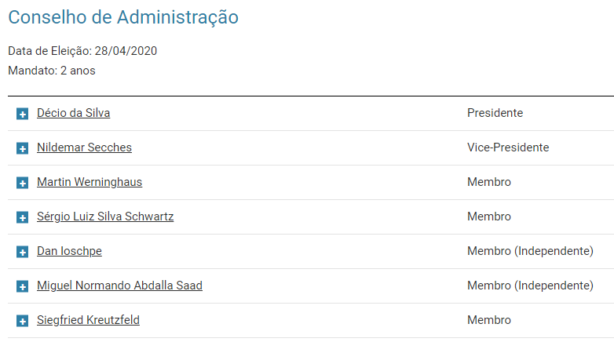

Slide 37
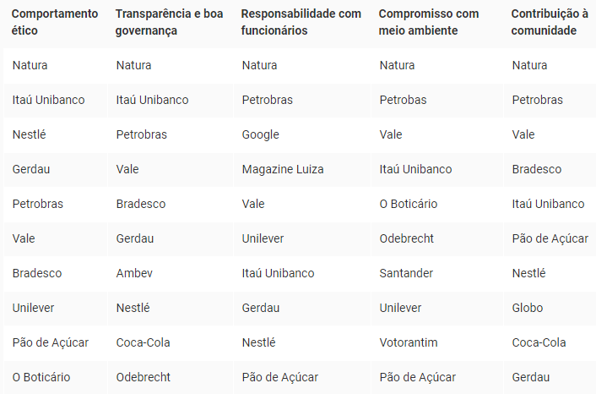
As empresas com melhor imagem corporativa e os melhores índices de responsabilidade e governança, de acordo ranking da Merco feito para a revista EXAME

Slide 38
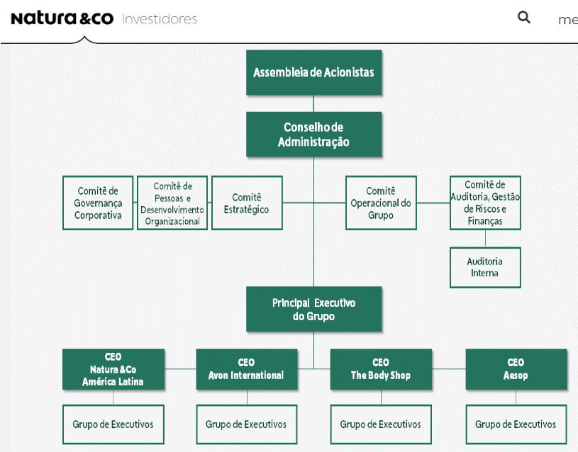

Slide 39
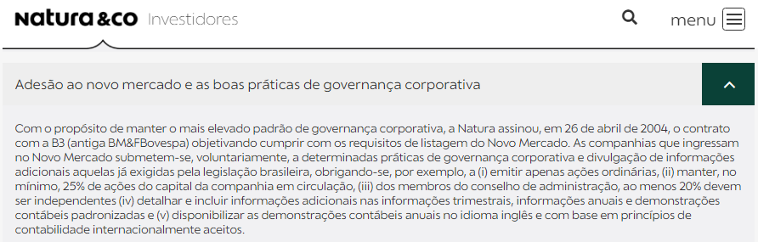

Slide 40
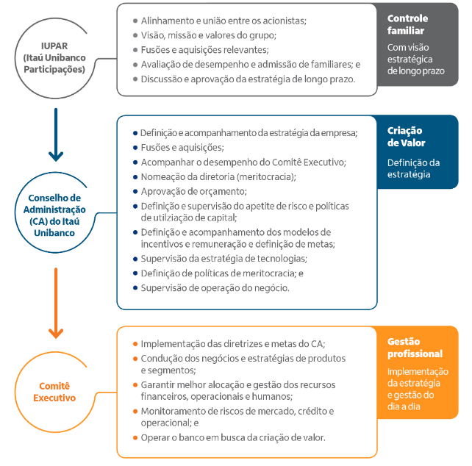
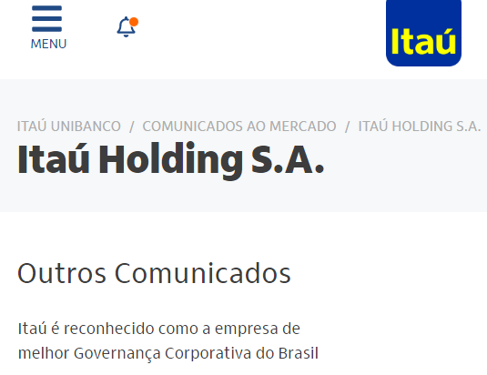

Slide 41
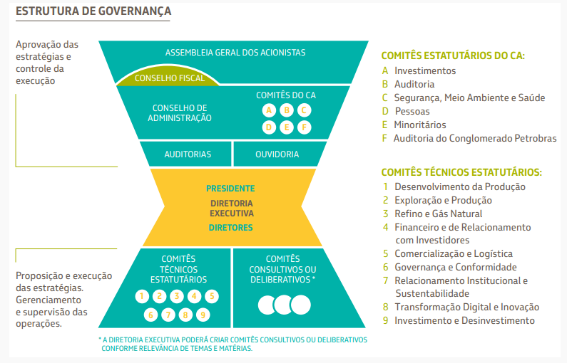


Slide 42
